Slide 1

Alin Porcic, Daniel Ranalter, Manpreet Singh, Marko Stojanovic

Slide 2
Ziel
Software
Netzwerküberwachung
Heimnetzwerk – kleine Firma

Slide 3
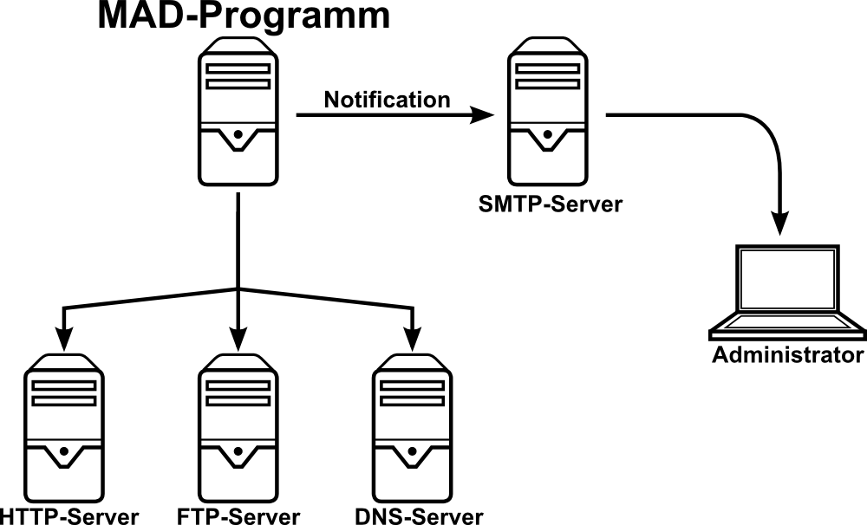
Ziel

Slide 4
Wer und Was ? Alin Porcic & Job System
Organisation der Aufgaben im Netzwerk
Trennung von Netzwerkgeräten und Netzwerkoperationen

Slide 5
Wer und Was ? Daniel Ranalter & Networking
Host-Detection
Dienstüberprüfung
SNMP – Network traffic
Internetüberprüfung

Slide 6
Wer und Was ? Marko Stojanovic & Database
SQLite
Opensource

Slide 7
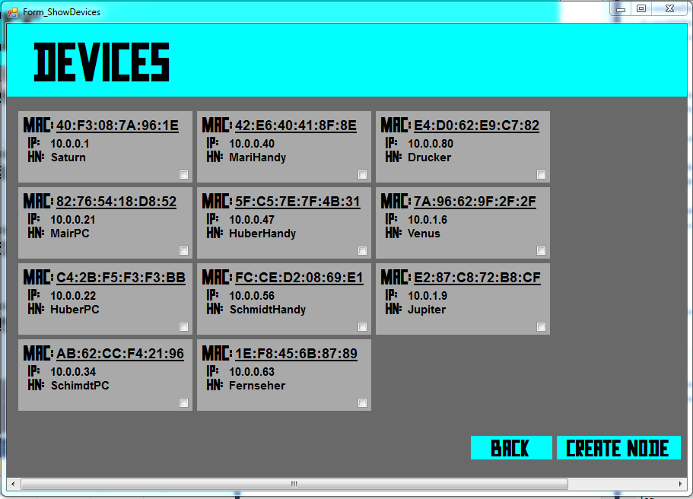
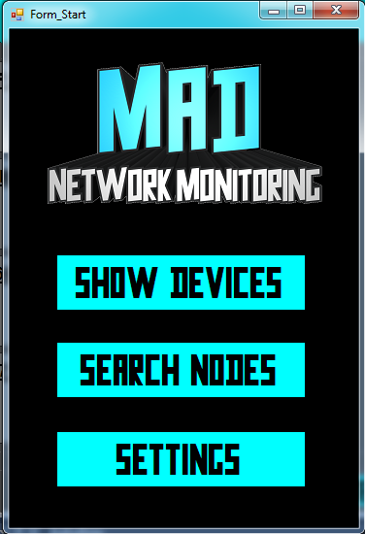
Wer und Was ? Manpreet Singh/Marko Stojanovic & GUI
Graphical User Interface
Einfach
Auswertungen

Slide 8
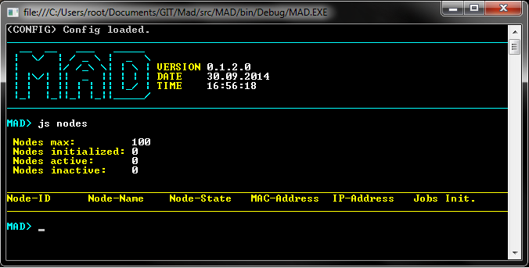
Wer und Was ? Alin Porcic & CLI
Command Line Interface (=textbasierende Schnittstelle)
Einfache Implementierung von Befehlen
Universelle Schnittstelle

Slide 9
Status
Auseinandersetzung
Fortschritt: ~70%

Slide 10
Danke fuer ihre Aufmerksamkeit
Alin Porcic, Daniel Ranalter, Manpreet Singh, Marko Stojanovic

